Slide 1
markerless 무릎각 보정 — 실험 결과
추정기 4종 × 도메인 4종 × 정답(GT)
Notes:
영상 속 사람이 스쿼트할 때 무릎이 얼마나 굽혀지는지를 컴퓨터가 알아맞히게 하고, 그 답을 더 정확하게 고치는 연구입니다.

Slide 2
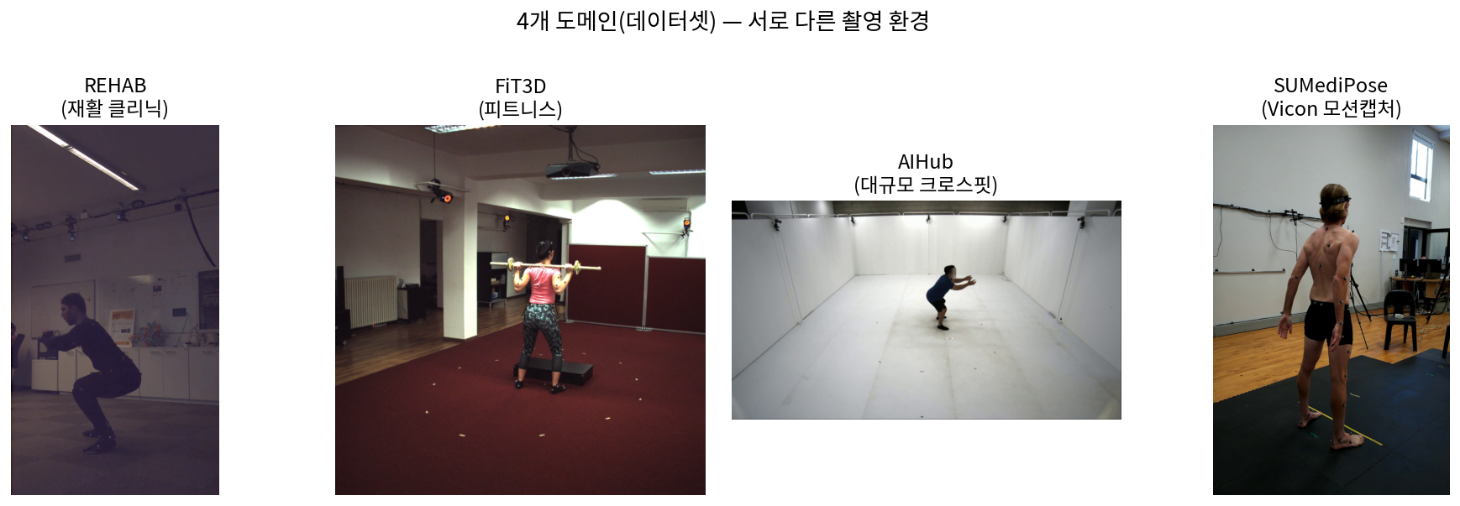
4개 도메인 — 서로 다른 촬영 환경
Notes:
데이터셋은 4종류입니다: 재활 클리닉, 피트니스, Vicon 모션캡처 랩, 대규모 크로스핏. 촬영 환경이 다 다릅니다. 무릎 각도는 엉덩이·무릎·발목 세 점으로 계산하고, 정답(GT)은 모션캡처로 잰 진짜 각도입니다. 180도는 서 있는 것, 작을수록 깊게 앉은 것.

Slide 3
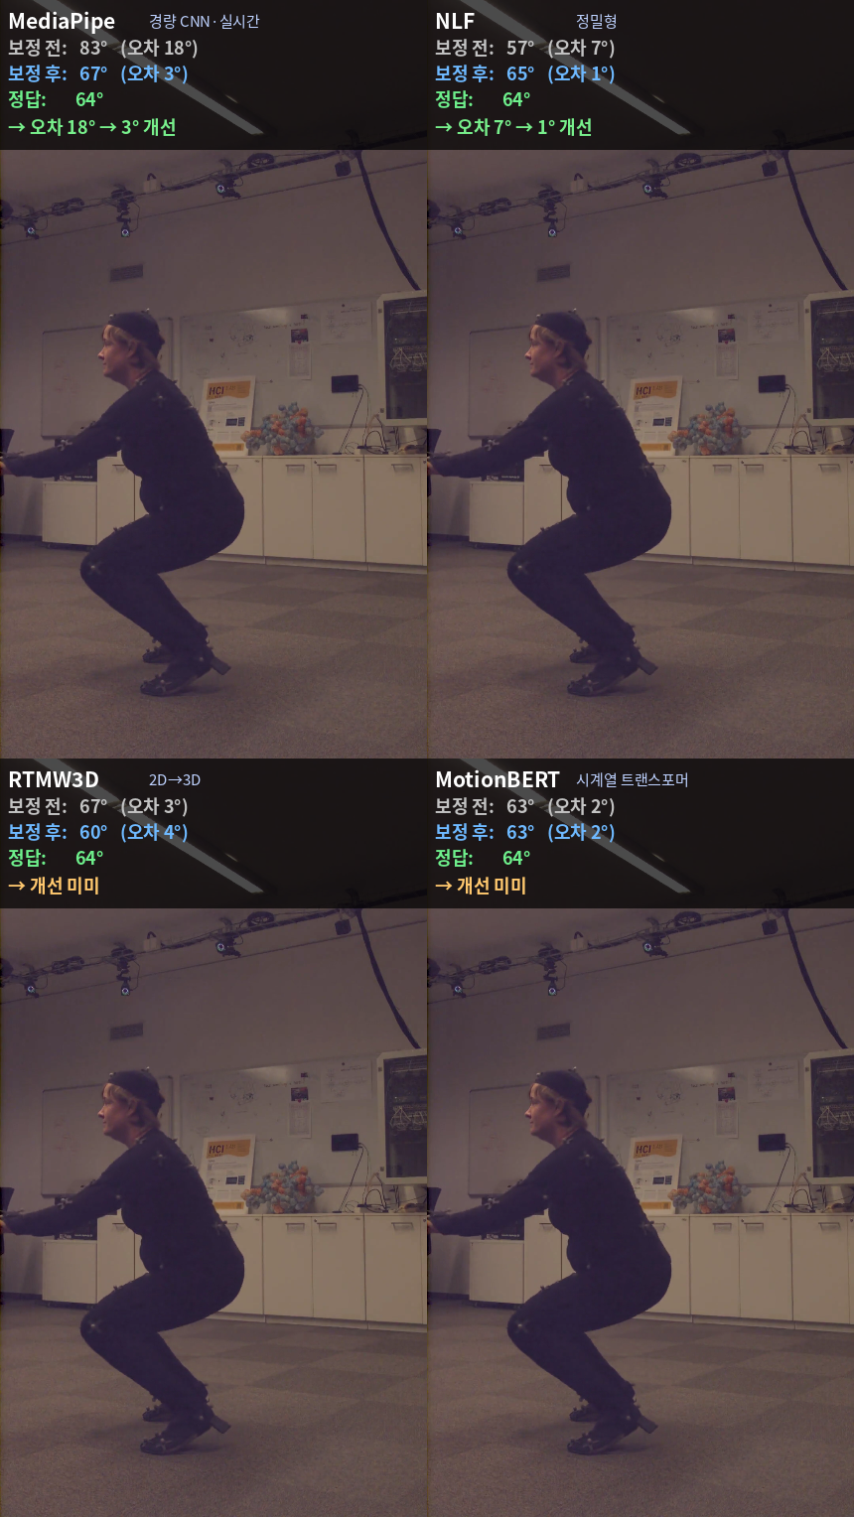
추정기 4종 (2020~2024) — 정확도·오차 특성이 다름
MediaPipe (2020) · MotionBERT (ICCV 2023) · NLF (NeurIPS 2024) · RTMW3D (2024)
Notes:
추정기 4종은 정확도와 오차 특성이 다릅니다. MediaPipe는 경량·실시간(폰·CPU 가능)이지만 프레임별 분산이 크고, NLF는 원오차가 가장 작습니다. RTMW3D는 편향이 크지만 방향이 일정해 보정이 잘 되고, MotionBERT는 시간적으로 매끄럽지만 체계적 드리프트가 있습니다. NLF·RTMW3D는 2024년 최신 SOTA, MediaPipe(2020)는 실시간 배포 baseline입니다.

Slide 4
보정기 9종 — 무릎 각도를 고치는 방법
종류 | 방법 (발표 연도) | 설명
고전 평활 | SavGol ('64) · Kalman ('60) | 흔들림(노이즈)만 줄임
학습형 | MLP · ExtraTrees ('06) | 오차 규칙을 배움 (ExtraTrees=주력)
신경망 | SmoothNet (ECCV'22) · TCN ('18) | 포즈를 시간축으로 정제
신경망 | Diffusion / CARD (NeurIPS'22) | 생성모델로 오차를 점진적 제거
현대 tabular DL | ExcelFormer (KDD'24, 코어 '23) | 강력한 tabular 딥러닝 baseline
최신(2025) DL | TabM (ICLR'25) | 가장 최신 tabular DL — 트리와 정면 비교
Notes:
무릎 각도 오차를 고치는 방법을 9종 비교했습니다 — 고전 평활부터 2025 최신 딥러닝(TabM)까지 동일 조건으로. 개별 방법을 일일이 설명하기보다 결론이 중요한데, ExtraTrees가 가장 정확하고 견고했습니다. (고전 평활 SavGol·Kalman은 흔들림만 줄일 뿐 체계적 오차는 못 고쳐 baseline 역할이고, 뒤 비교 그래프에서 음수로 나타납니다.)

Slide 5
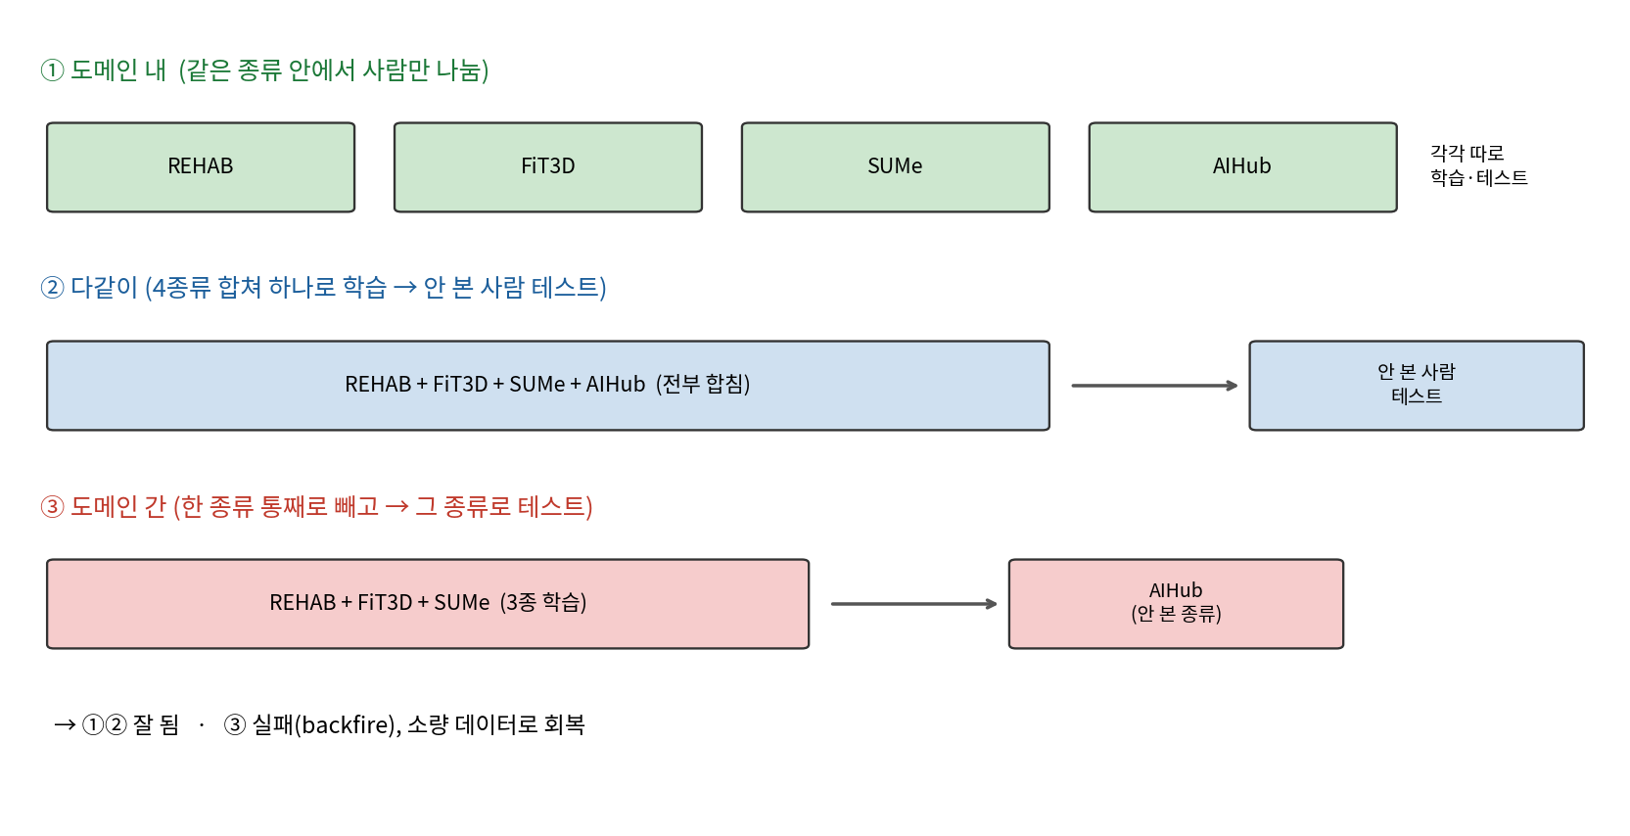
실험 3가지 방식 — ① 도메인 내 ② 다같이 ③ 도메인 간
Notes:
실험은 세 방식입니다. ① 같은 종류 안에서 사람만 나눠 테스트, ② 네 종류를 다 합쳐 하나로 학습하고 안 본 사람 테스트, ③ 한 종류를 통째로 빼고 그 종류로 테스트. ①과 ②는 잘 되고, ③이 실패합니다.

Slide 6
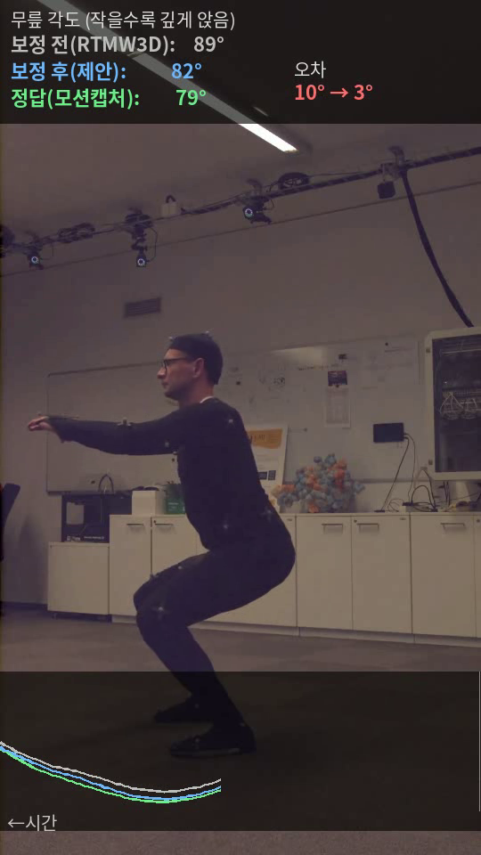
데모 — 실제 스쿼트에 보정 오버레이
데모
Notes:
실제 스쿼트 영상입니다. 숫자 세 개 — 보정 전(첫 추측), 보정 후(고친 값), 정답(진짜 각도). 깊이 앉을수록 보정 후가 정답에 딱 붙습니다.

Slide 7
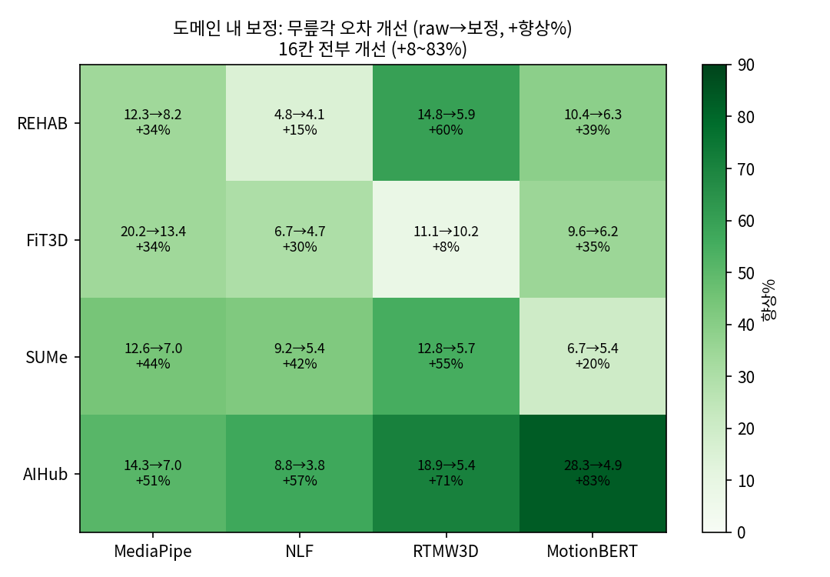
① 도메인 내 — 16칸 전부 개선
잘 됨
Notes:
초록색이 진할수록 많이 좋아졌다는 뜻입니다. 칸이 전부 초록입니다. 어떤 프로그램이든, 어떤 종류 영상이든 다 좋아졌습니다.

Slide 8
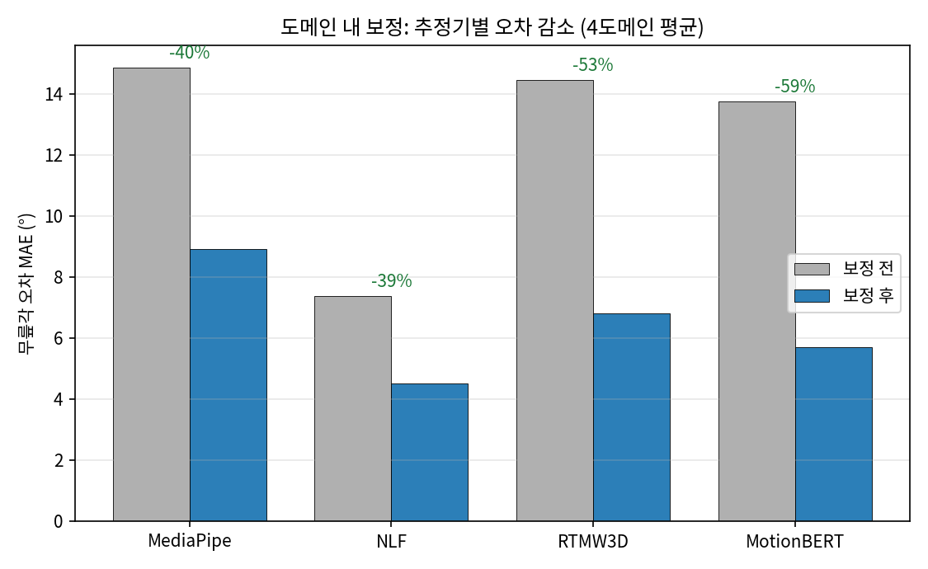
① 추정기별 오차 감소
잘 됨
Notes:
회색은 고치기 전, 파란색은 고친 후 실수 크기입니다. 파란색이 훨씬 낮습니다 — 실수가 크게 줄었습니다.

Slide 9
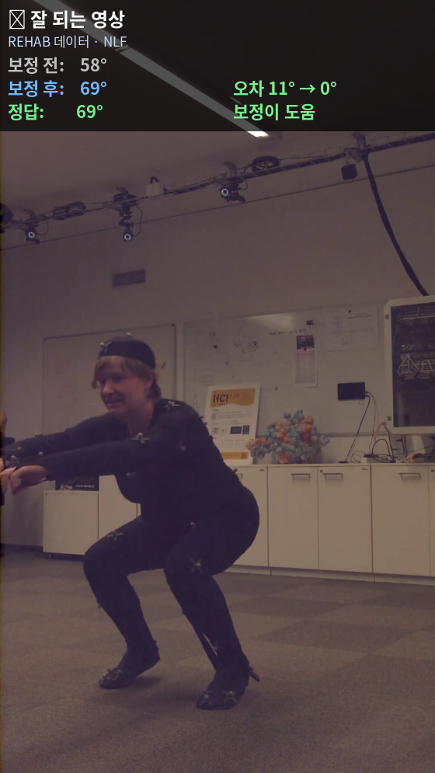
① 잘 되는 예 (REHAB)
잘 됨
Notes:
REHAB 데이터의 한 영상입니다. 컴퓨터가 58도라 했지만 진짜는 69도. 고치니 69도로 딱 맞았습니다. 오차 11도에서 0도로.

Slide 10
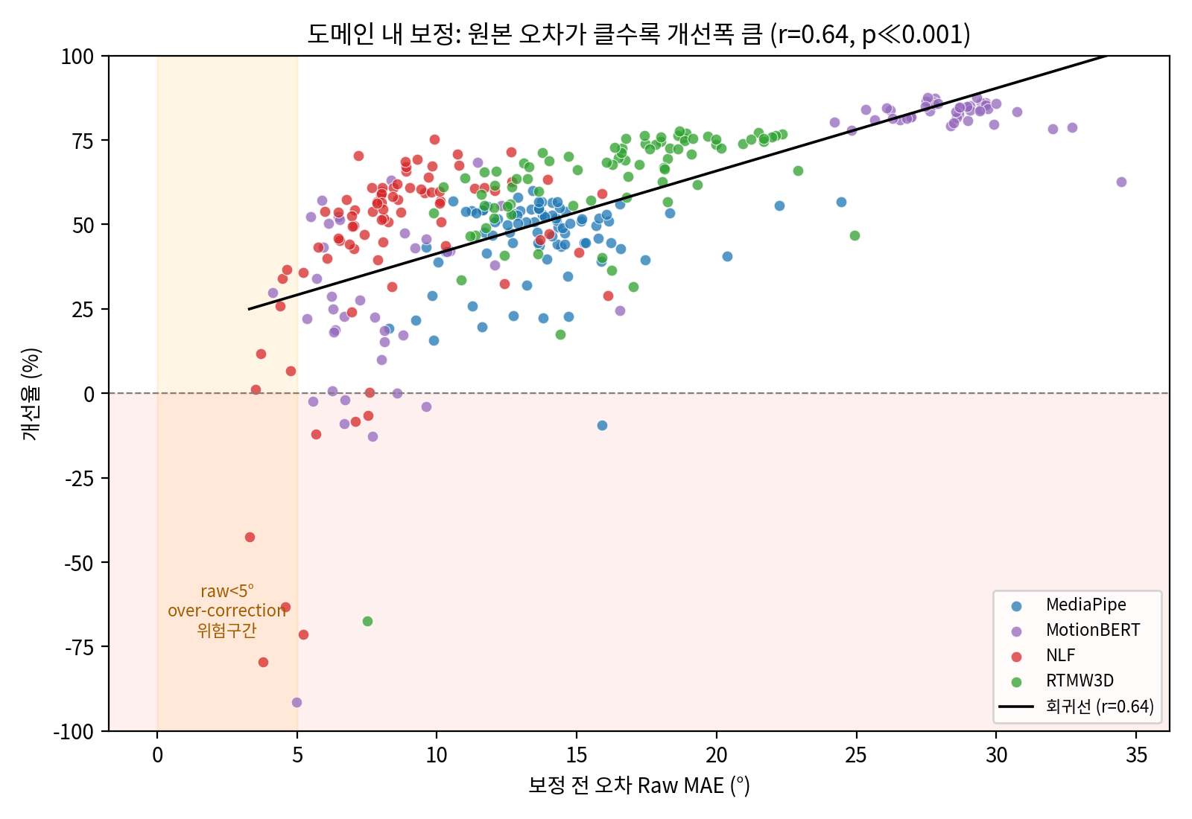
① 언제 실패하나 — 원본이 나쁠수록 개선 (r=0.64)
실패분석
Notes:
도메인 내 330명 전수 분석입니다. 가로축이 보정 전 오차(원본이 얼마나 나쁜지), 세로축이 개선율입니다. 우상향(r=0.64, p<0.001)이 뚜렷 — 원본이 나쁠수록 크게 개선되고, 원본이 이미 정확한 왼쪽(raw<5°, 주황 구간)에서만 악화(빨강 영역)가 몰립니다. 즉 실패는 '보정기가 나빠서'가 아니라 '고칠 게 없는데 고치려다 노이즈를 얹는' over-correction입니다. 이 법칙은 트리·MLP·Diffusion·TCN 등 학습형 보정기 전부에서 성립합니다(순수 평활 SavGol·SmoothNet만 예외).

Slide 11
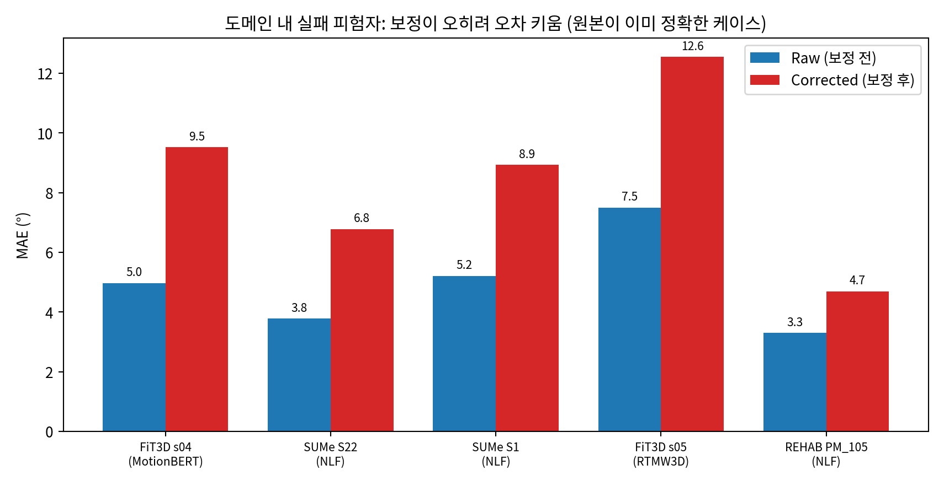
① 도메인 내 실패 피험자 — 이미 정확한데 보정이 악화
실패분석
Notes:
414명 중 15명(3.6%)만 악화됐는데, 전부 원본이 이미 정확한 케이스입니다. 예: SUMe S22는 원본 3.8도(이미 임상 수준)인데 보정 후 6.8도로 나빠짐. 공통점은 (a) 원본 MAE가 이미 작고 (b) 강한 추정기(NLF·MotionBERT) 조합. 별도로 FiT3D는 3명뿐이라 학습셋이 작아 모델이 불안정해지는 다른 원인도 있습니다. 논문 한계·조건부 적용 절에 씁니다.

Slide 12
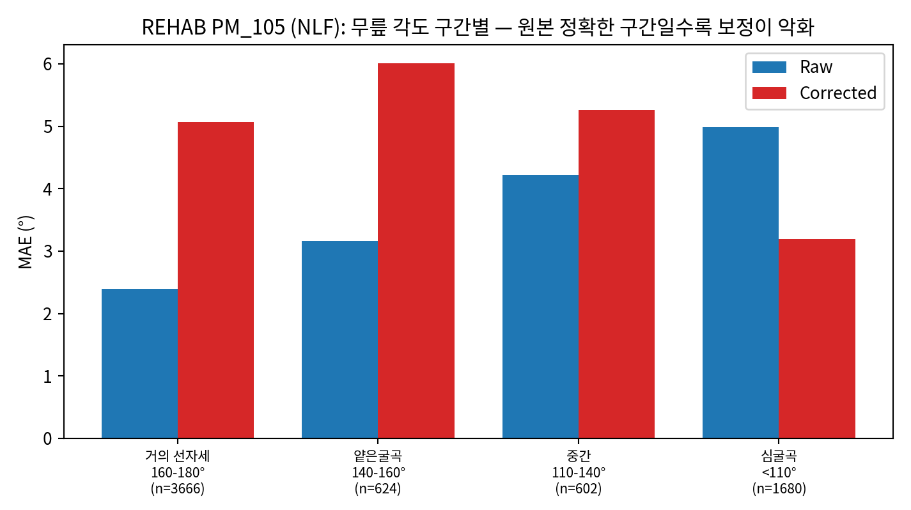
① 프레임 단위 — 원본 정확한 각도구간에서만 악화
실패분석
Notes:
실패를 프레임(무릎 각도 구간) 단위로 쪼갠 것입니다. REHAB PM_105를 보면, 원본이 나쁜 심굴곡(<110도, 원본 5.0도)에선 보정이 오히려 개선(3.2도)되고, 원본이 이미 정확한 선자세(160~180도, 원본 2.4도)에선 악화(5.1도)됩니다. 즉 실패는 특정 '각도'의 문제가 아니라 '원본 정확도'를 그대로 따라갑니다 — 앞의 r=0.64 법칙을 프레임 수준에서 다시 증명합니다.

Slide 13
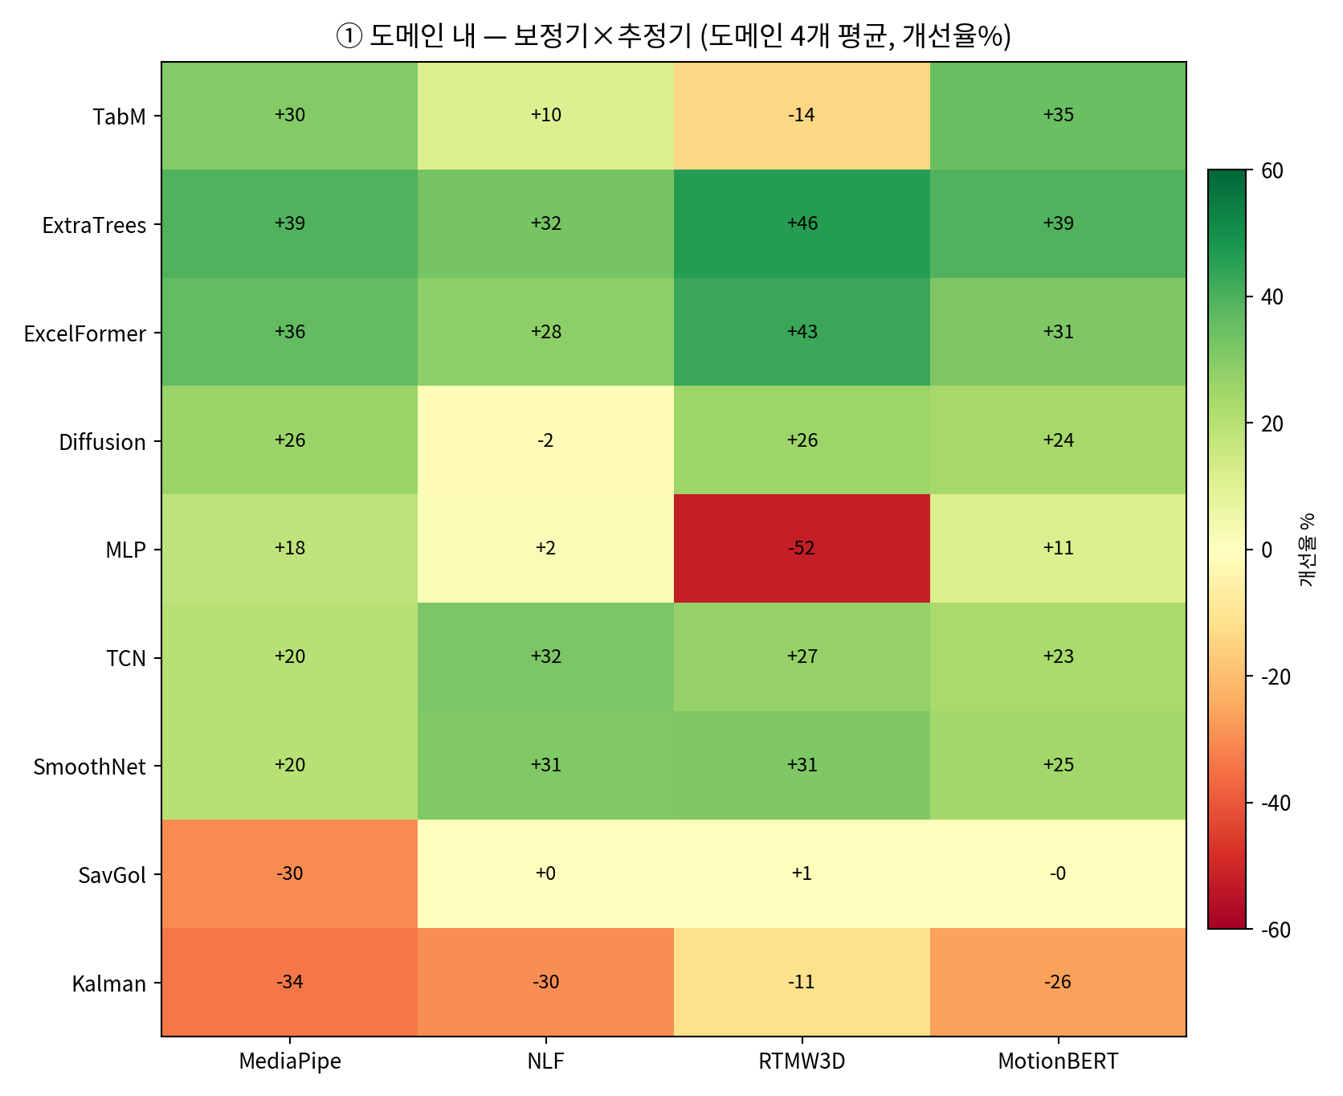
① 도메인 내 상세 — 보정기×추정기 히트맵 (도메인 4개 평균, 개선율%)
①
Notes:
도메인 내(각 환경 안에서 사람만 바꿔 평가)를 한 장에. 거의 전 셀이 초록=개선이고, ExtraTrees·ExcelFormer 행이 가장 진합니다. 추정기 4개 열이 다 초록이라 '어느 추정기에서도 성립'을 보여줍니다. 셀이 다 채워진 게 '9보정기×4추정기×4도메인 다 돌렸다'는 증거입니다.

Slide 14
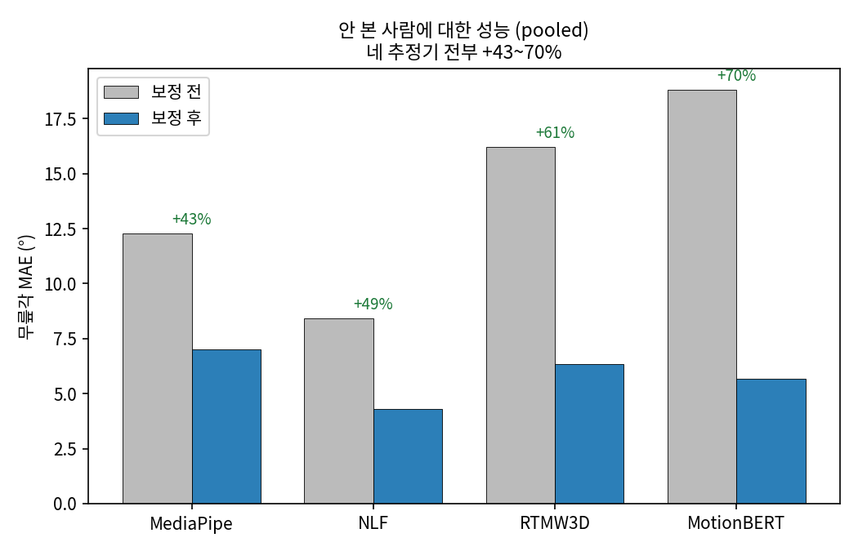
② 다같이(합쳐 학습) — 안 본 사람도 개선
잘 됨
Notes:
네 종류를 전부 합쳐 하나의 모델로 학습해도, 학습에 없던 사람에게 43~70% 좋아집니다. (Q&A 대비: pooled는 9종 전부 동일 seed42·5-fold GroupKFold로 비교했고, 평균 TabM +51.6 ≈ ExtraTrees +49.5 > ExcelFormer +46.6입니다. 대규모 pooled에선 최신 딥러닝 TabM과 트리가 접전 — 트리가 '항상 최고'가 아니라 '소규모 압승·대규모 접전'으로 어디서도 안 망하는 게 강점입니다.)

Slide 15
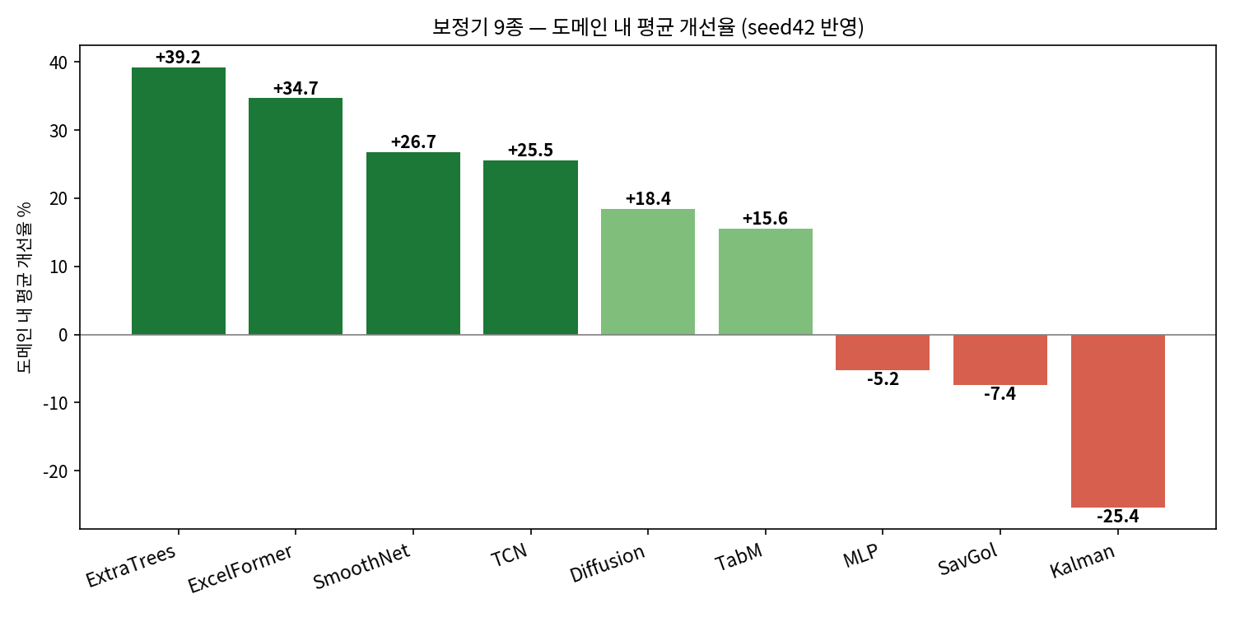
보정기 비교 — ExtraTrees 최고
잘 됨
Notes:
고치는 방법 9가지 평균 성능입니다. 초록색(ExtraTrees=트리)이 1위로 제일 안정적입니다. 주황색(ExcelFormer, 2024)과 보라색(TabM, 2025 최신 딥러닝)도 넣었는데 둘 다 트리를 못 넘었습니다. 특히 TabM은 큰 데이터에선 트리를 이기지만, 데이터가 적으면(FiT3D 3명) 크게 망가져서(파국 4칸) 평균이 내려갑니다. 즉 데이터 적은 임상 현장엔 트리가 안전합니다.

Slide 16
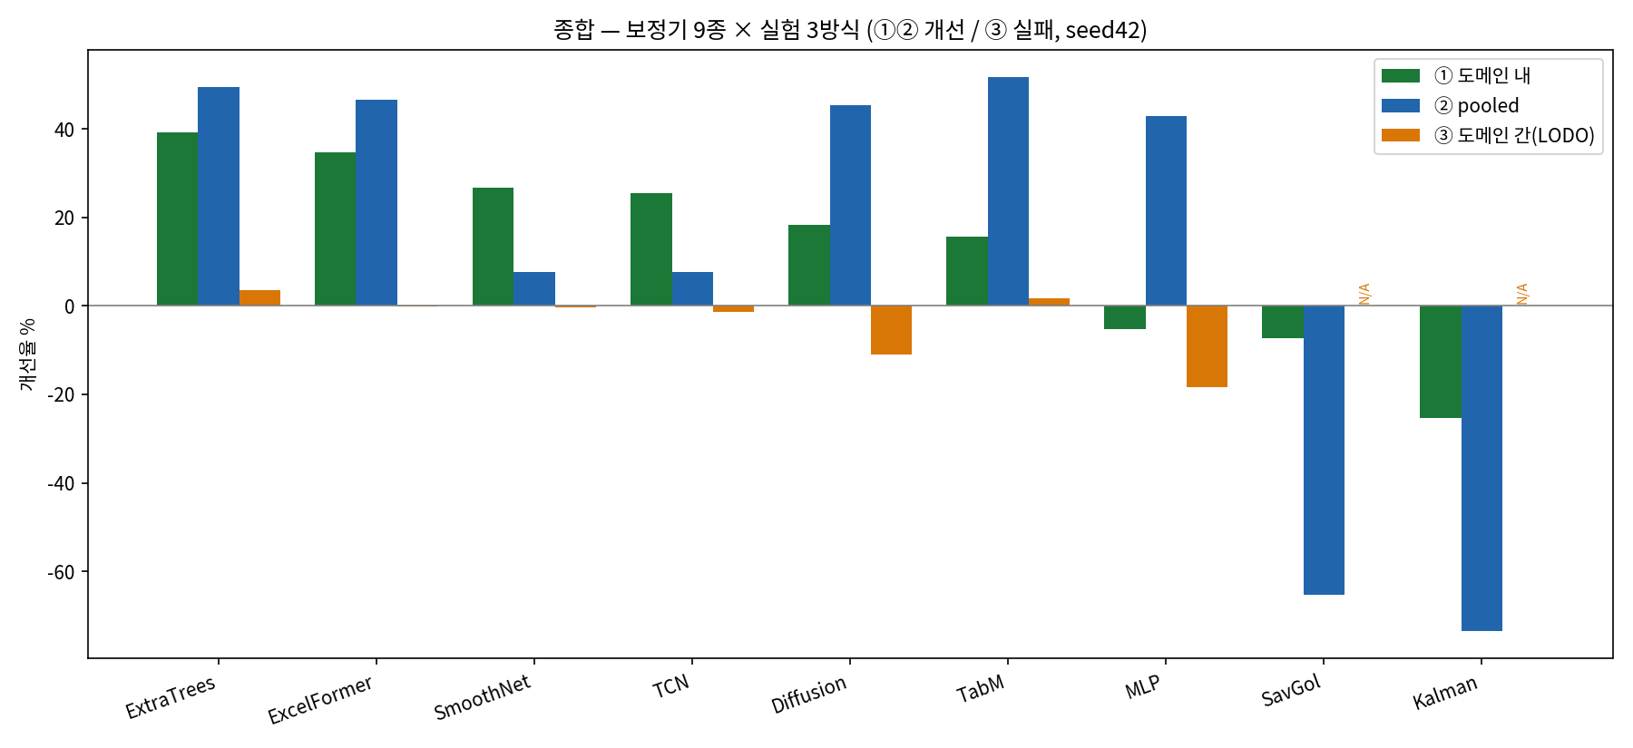
종합 — 보정기 9종 × 실험 3방식 (한눈에)
종합
Notes:
이게 전체 결과를 한 장에 담은 겁니다. 가로축은 보정기 9종, 막대 색은 실험 방식 — 초록(도메인 내)·파랑(합쳐서)·주황(도메인 간). 초록·파랑은 대부분 크게 올라가고(잘 됨), 주황(도메인 간)은 전부 0 근처거나 음수입니다(전멸). 즉 '같은/여러 환경은 되고, 완전히 새 환경은 어떤 보정기도 실패'가 한눈에 보입니다. 평활기(SavGol·Kalman)는 도메인 간 학습 개념이 없어 N/A입니다.

Slide 17
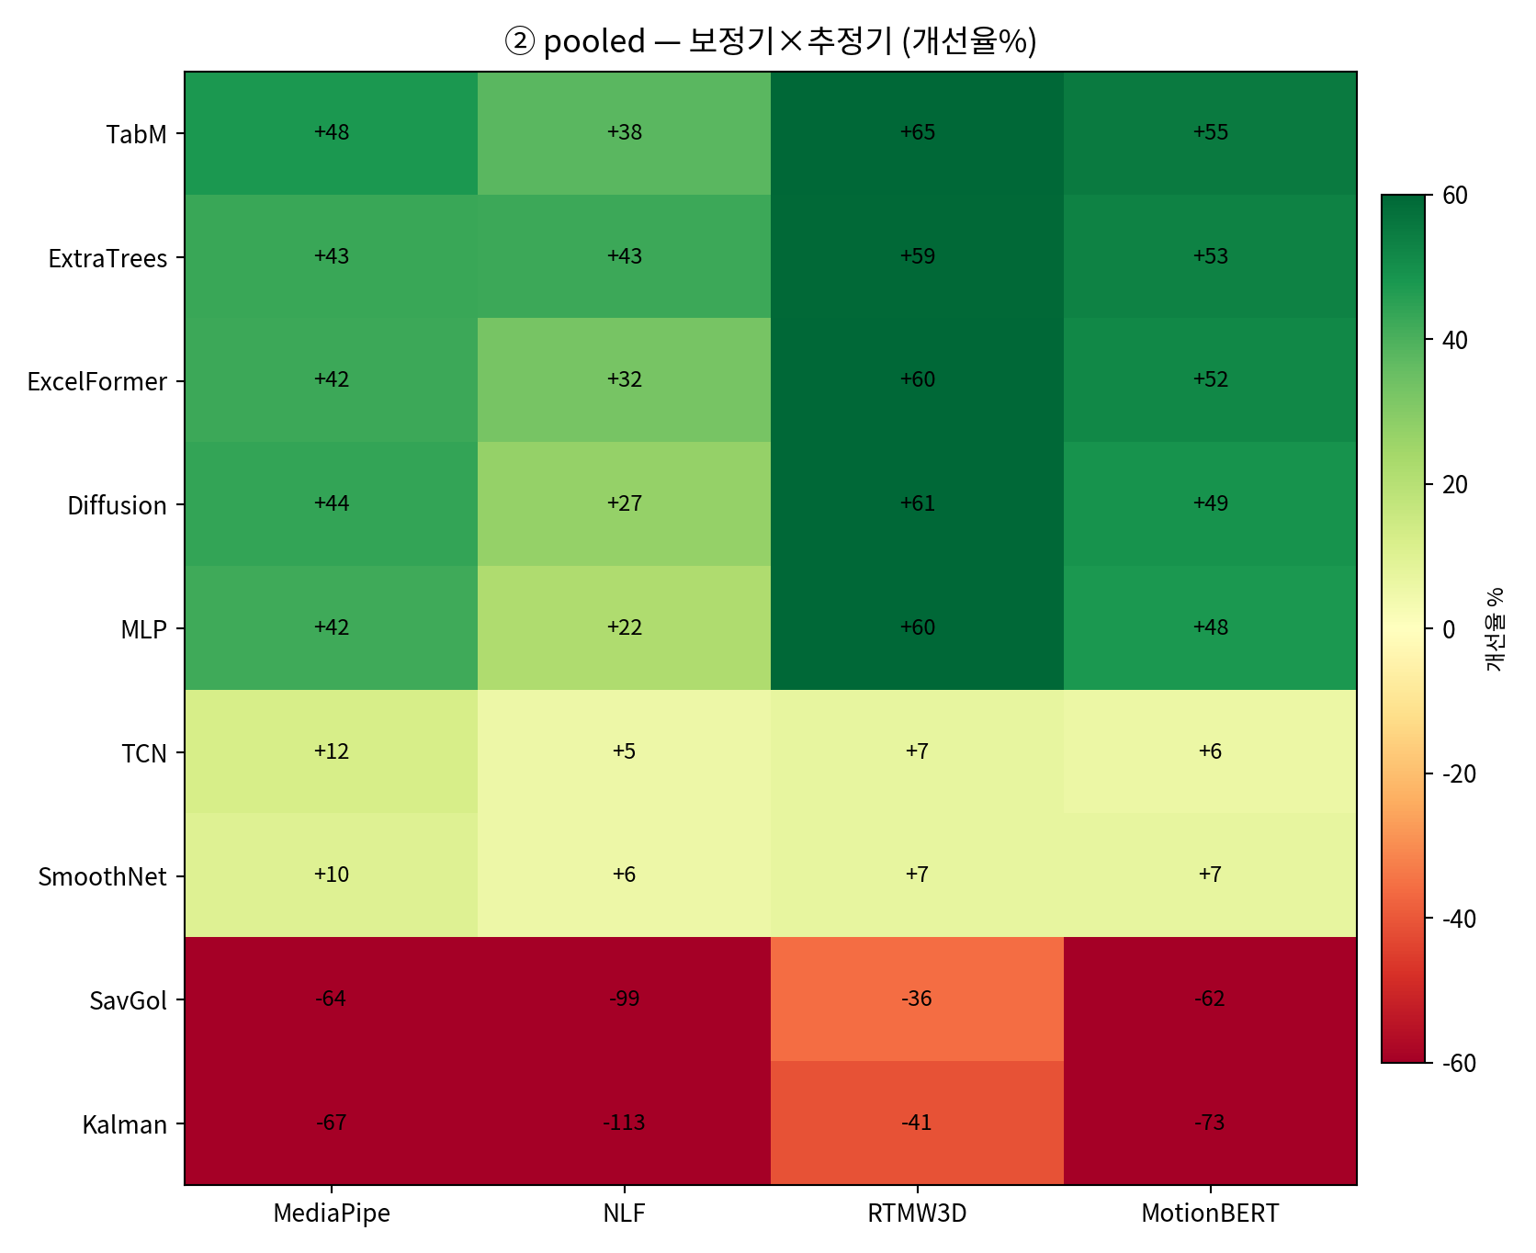
② pooled 상세 — 보정기×추정기 히트맵 (개선율%)
②
Notes:
pooled(4도메인 합쳐 학습, 안 본 사람 평가) 전체를 한 장에. 위 5행(학습형)은 전부 진초록=크게 개선, 가운데 2행(TCN·SmoothNet=시계열 정제형)은 연노랑=미미, 아래 2행(평활기)은 빨강=악화. 대규모라 TabM(2025 DL)과 ExtraTrees(트리)가 접전입니다. 셀이 전부 채워진 게 '9보정기×4추정기 다 돌렸다'는 증거입니다. (5-fold, seed42)

Slide 18
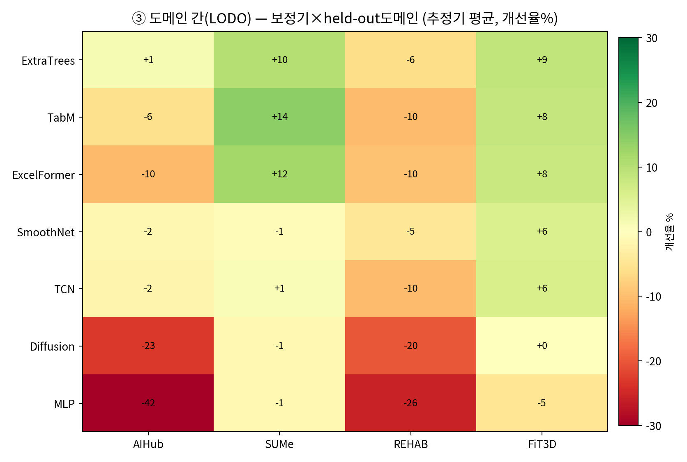
③ 도메인 간(LODO) 히트맵 — 대부분 빨강/0 = 실패
③
Notes:
도메인 간(한 종류 통째로 빼고 그 종류로 평가) 전체를 한 장에. 대부분 노랑·주황·빨강 = 0 근처거나 악화입니다. 초록은 SUMe·FiT3D 열 일부뿐이고, REHAB 열은 전 보정기가 backfire(빨강). 최고인 ExtraTrees(맨 위)도 평균 겨우 +3.6%이고, 유일하게 AIHub held-out까지 양수라 여기서도 가장 견고합니다. 새 환경 실패는 보정기 문제가 아니라 도메인 이동(깊이 분포 차이) 구조적 한계입니다. (추정기 4개 평균, 평활기는 비학습이라 제외)

Slide 19
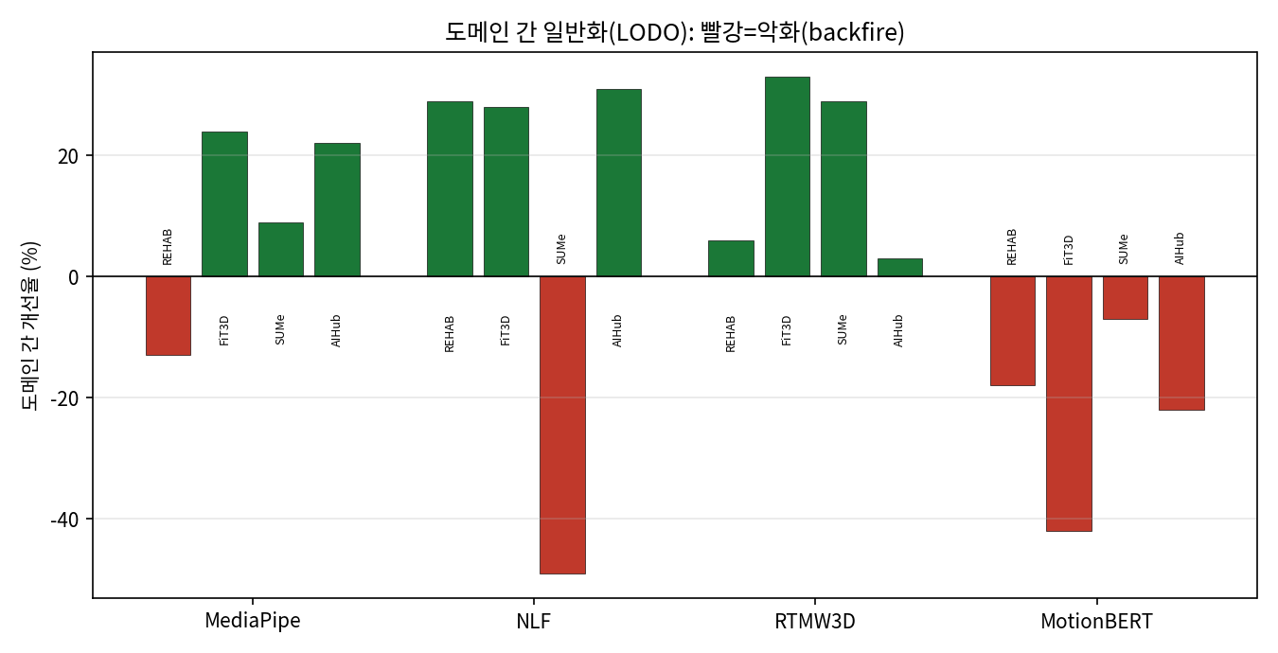
③ 도메인 간 — 빨강=악화(backfire)
한계
Notes:
전혀 다른 종류의 영상으로 가면 빨간색 — 오히려 나빠집니다. 배운 적 없는 환경이라 헷갈리는 겁니다. 다만 전부 실패는 아니고, 초록색처럼 잘 되는 경우도 있습니다(다음 장).

Slide 20
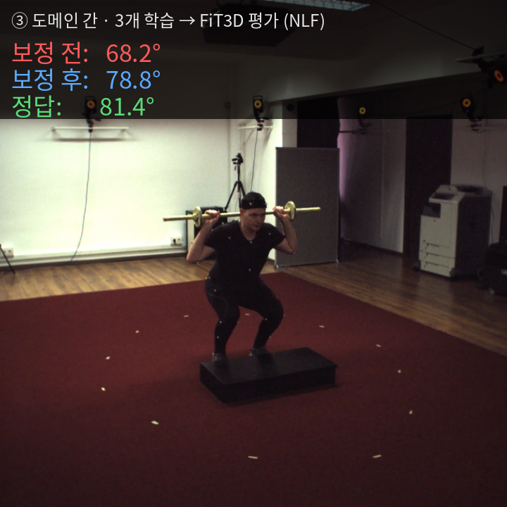
③ 도메인 간 — 잘 되는 예 (FiT3D, 영상)
잘 됨
Notes:
cross-domain이 항상 실패하는 건 아닙니다. 이건 REHAB·SUMe·AIHub 세 종류로만 학습하고, 한 번도 안 본 FiT3D로 테스트한 실제 영상입니다. 깊이 앉을수록 보정 전(빨강)은 정답보다 많이 굽은 값을 내는데, 보정 후(파랑)가 정답(초록)에 붙습니다. 전체 오차 8.3도→3.2도, 61% 감소. 즉 도메인 간은 '되기도 안 되기도' 하는 예측 불가라, 이래서 소량 보정(few-shot)이 필요합니다.

Slide 21
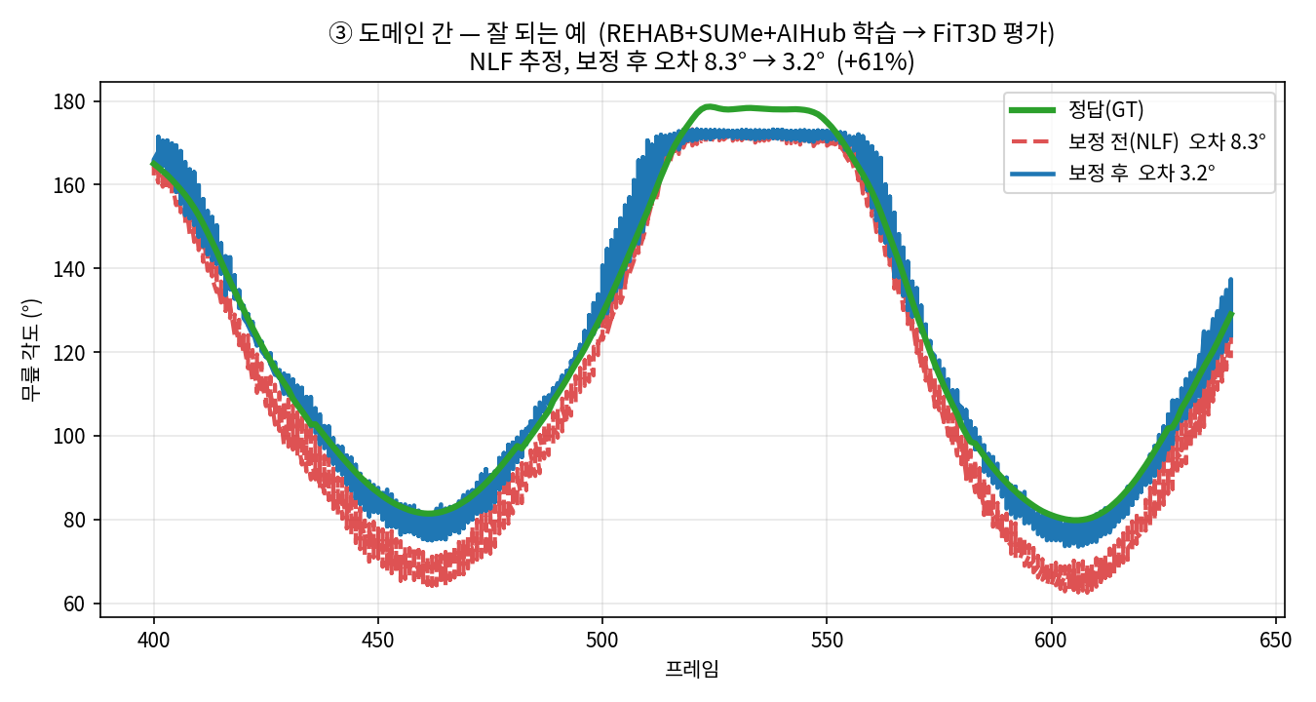
③ 도메인 간 잘 되는 예 — 각도 곡선
잘 됨
Notes:
같은 케이스를 각도 곡선으로. 보정 전(빨강)이 정답(초록)보다 아래로 치우쳐 있는데 보정 후(파랑)가 정답에 붙습니다.

Slide 22
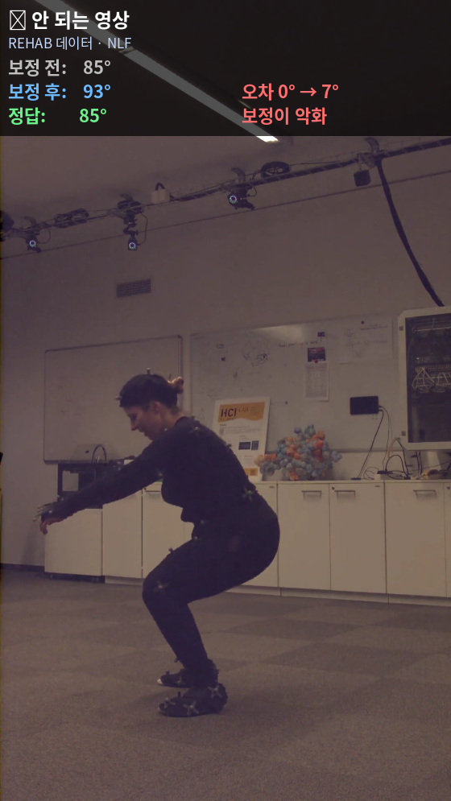
③ 안 되는 예 (REHAB)
한계
Notes:
이 영상은 컴퓨터가 이미 정답(85도)을 맞혔는데, 괜히 고쳐서 93도로 틀렸습니다. 이미 잘 맞힌 건 안 건드려야 하는데 그러지 못한 경우입니다.

Slide 23
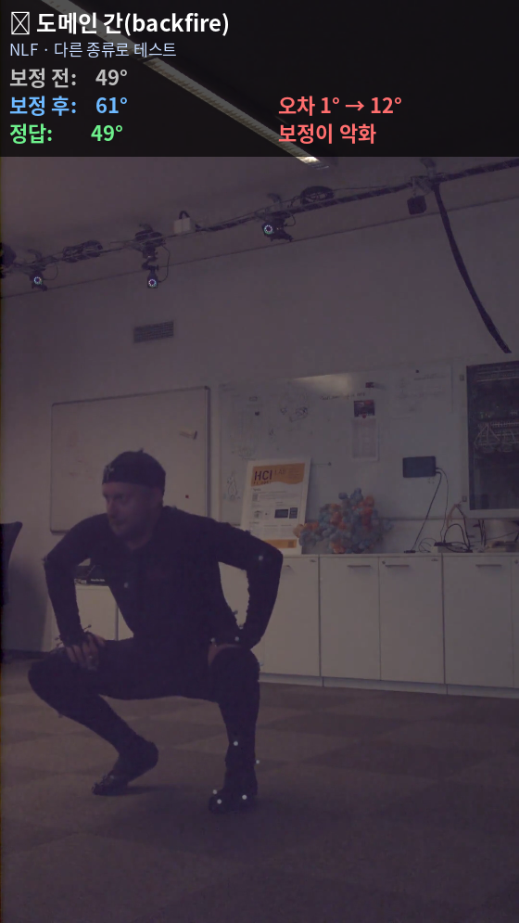
③ 도메인 간 backfire 예
한계
Notes:
다른 환경 영상에선, 컴퓨터가 잘 맞힌 걸(49도, 오차 1도) 고치다가 61도로 크게 틀렸습니다(오차 12도). 다른 집에 가면 실패하는 대표 예입니다.

Slide 24
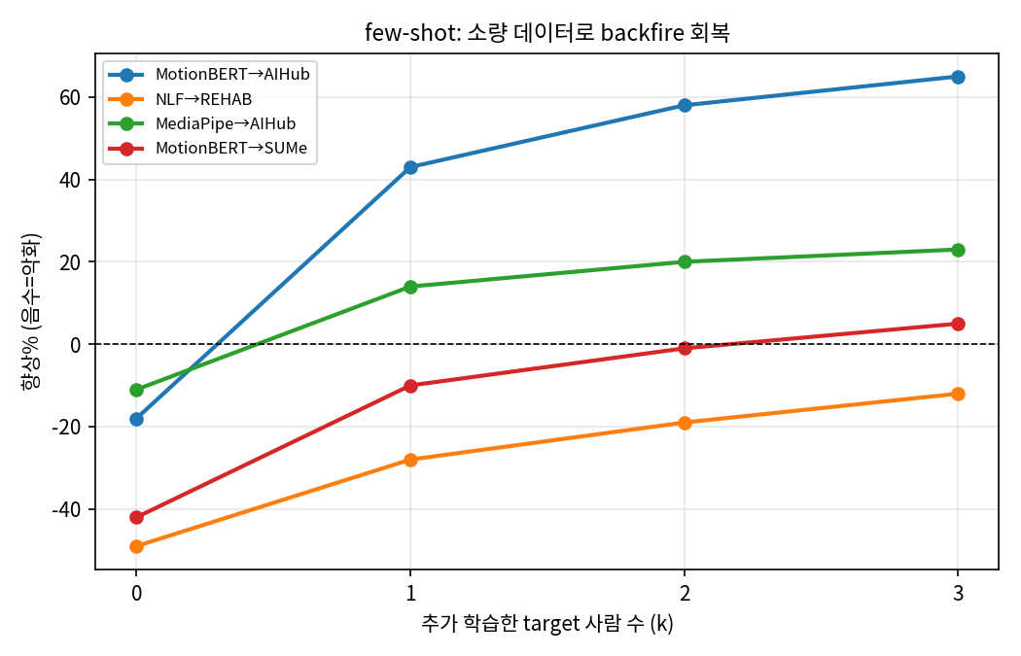
소량 데이터로 회복 (few-shot)
부분 해결
Notes:
대신 그 새 환경 사람 1~3명 것만 조금 더 보여주면 금방 다시 좋아집니다.

Slide 25
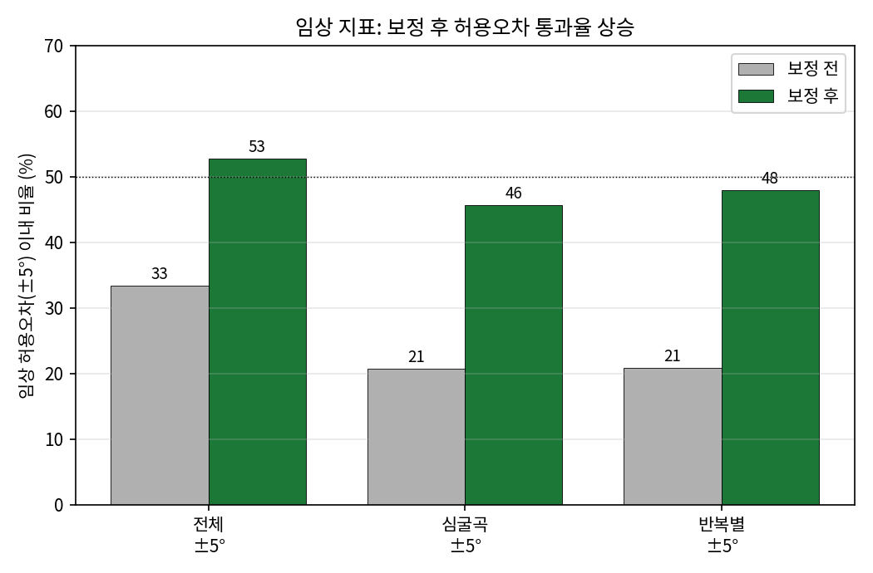
임상 — 오차↓ · 편향 제거 · ICC 0.97
잘 됨
Notes:
임상 지표로 봤습니다. 고친 뒤 평균 오차가 약 10도에서 4도로 줄었고, 임상 허용치(±5도) 안에 드는 비율이 크게 올랐습니다. 정답과의 편향도 −13도에서 0에 가깝게 사라졌고, 일치도 지표 ICC가 보정 전 9칸이 기준(0.9) 미달이던 것이 보정 후 전부 통과해 평균 0.97 '우수' 수준에 도달했습니다. 통계적으로도 유의합니다(Wilcoxon).

Slide 26
새 방법(novelty) 시도 — 전부 막힘
시도 | 결과
언제 고칠지 자동 선택 | 신호 없음
추정기 융합 | 도메인 간 실패
시계열 보정(TTA) | 악화
도메인별 offset 보정 | 회복 실패
개념변화 주장 | 구분 불가
개인·도메인 편차 예측 | 불가 (R² 음수)
오차 분해·전이 | 전부 악화
자세 정오답 분류 | 우연 수준 (0.52)
Notes:
새로운 방법으로 좋은 학회에 낼 수 있을지 여러 방향을 시도했지만 다 막혔습니다. 그래서 저널 쪽으로 방향을 정리했습니다. (이 부분은 길게 말하지 않고 표만 보여줍니다.)

